Slide 1
Влияние химической промышленности
на окружающую среду
Составил:
доц. каф. ГЭГХ, к.х.н.,
Третьяков А.Н.

Slide 2
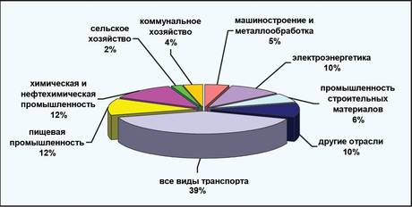
Воздействие химической промышленности
на окружающую среду

Slide 3
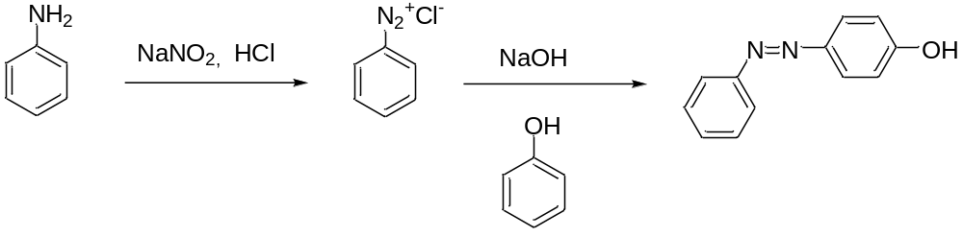
Анилино-красочная промышленность
4-Гидроксиазобензол
ПДК р.з. = 3 мг/м3;
ЛД₅₀ = 460 мг/кг (мыши, внутрижелудочно)
ПДКр.з. = 1 мг/м³;
ЛД₅₀ = 460 мг/кг (мыши, внутрижелудочно)
Смертельная доза для человека при попадании внутрь 1-10 г, для детей 0,05-0,5 г.

Slide 4
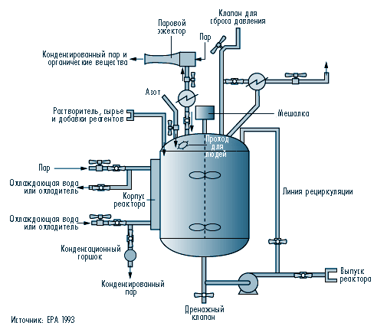
Анилино-красочная промышленность
Воздух:
Оксиды азота
Пары анилина
Пары фенола
Сточные воды:
Контроль за pH маточника
Анилин
Фенол
Продукт

Slide 5
Очистка выбросов от загрязнения
Очистка воздуха
Методы очистки от оксидов азота:
Окисление с последующей абсорбцией
Восстановление
Абсорбция щелочами
Адсорбция
Очистка сточной воды
Доведение рН до нормы
Очистка сточных вод от органических компонентов (экстракция)

Slide 6
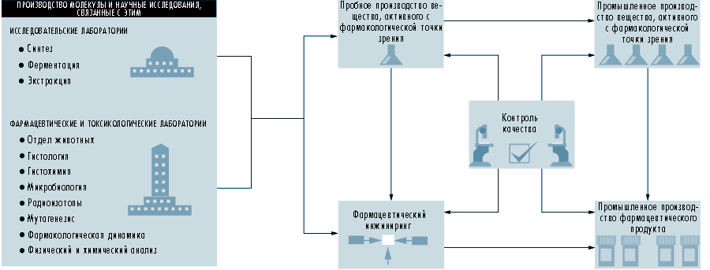
Разработка лекарств в фармацевтической промышленности
Notes:
http://krutoto.ucoz.ru/news/ponjatie_zagrjaznenija_okruzhajushhej_sredy_vidy_zagrjaznitelej/2010-02-07-137

Slide 7
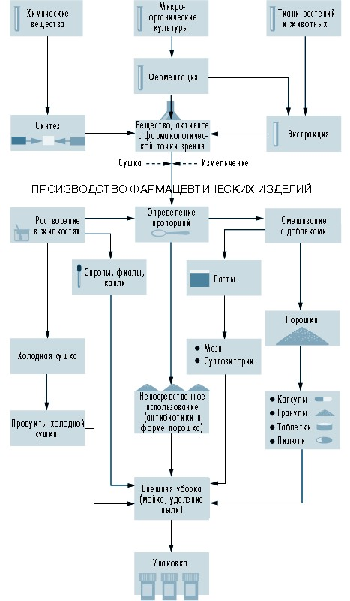
Производственный процесс в фармацевтической промышленности
3
2
1
Основные стадии:
Получение фарм. субстанции
Получение фарм. препарата
Методы получения фарм. субстанций
1. Химический синтез
2. Биосинтез
3. Экстракция природного сырья

Slide 8
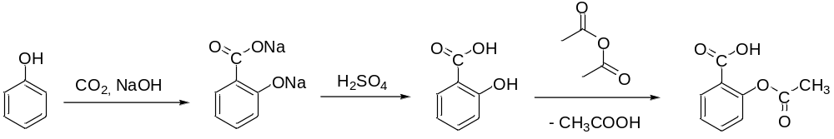
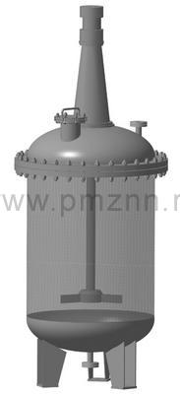
Химический синтез
P=100 атм., T=125 °C
Ацетилсалициловая кислота
Воздух:
Оксиды азота
Пары фенола
Пары уксусной кислоты
Сточные воды:
Контроль за pH маточника
Фенол
Продукт

Slide 9
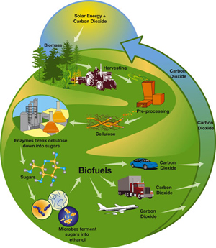
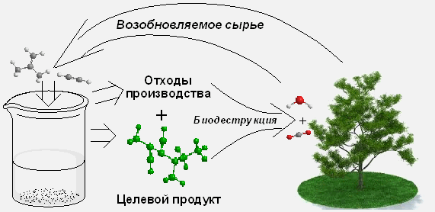
Принципы «Зеленой Химии»
Зелёная химия (Green Chemistry) — научное направление в химии, к которому можно отнести любое усовершенствование химических процессов, которое положительно влияет на окружающую среду.

Slide 10
12 принципов «Зеленой Химии»
1. Лучше предотвратить потери, чем перерабатывать и чистить остатки.
2. Методы синтеза надо выбирать таким образом, чтобы все материалы, использованные в процессе, были максимально переведены в конечный продукт.
3. Методы синтеза по возможности следует выбирать так, чтобы используемые и синтезируемые вещества были как можно менее вредными для человека и окружающей среды.
4. Создавая новые химические продукты, надо стараться сохранить эффективность работы, достигнутую ранее, при этом токсичность должна уменьшаться.
5. Вспомогательные вещества при производстве, такие, как растворители или разделяющие агенты, лучше не использовать совсем, а если это невозможно, их использование должно быть безвредным.
6. Обязательно следует учитывать энергетические затраты и их влияние на окружающую среду и стоимость продукта. Синтез по возможности надо проводить при температуре, близкой к температуре окружающей среды, и при атмосферном давлении.

Slide 11
12 принципов «Зеленой Химии»
7. Исходные и расходуемые материалы должны быть возобновляемыми во всех случаях, когда это технически и экономически выгодно.
8. Где возможно, надо избегать получения промежуточных продуктов (блокирующих групп, присоединение и снятие защиты и т. д.).
9. Всегда следует отдавать предпочтение каталитическим процессам (по возможности наиболее селективным).
10. Химический продукт должен быть таким, чтобы после его использования он не оставался в окружающей среде, а разлагался на безопасные продукты.
11. Нужно развивать аналитические методики, чтобы можно было следить в реальном времени за образованием опасных продуктов.
12. Вещества и формы веществ, используемые в химических процессах, нужно выбирать таким образом, чтобы риск химической опасности, включая утечки, взрыв и пожар, были минимальными.

Slide 12
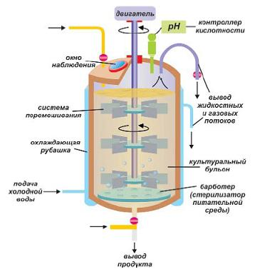
Биосинтез
Ферментация
Выделение продукта
Твердые отходы
Мицелий
Жидкие отходы
Остатки культуральной жидкости
Минеральные кислоты
Органические растворители
Остатки продукта
Газообразные отходы
Пары органических растворителей
Пыль сухого продукта
Биологическое загрязнение
Выбросы формальдегида

Slide 13
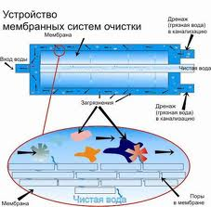
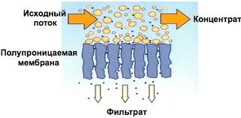
Мембранные методы выделения продукта
Достоинства:
Отсутствие загрязнителей
и растворителей
Высокая чистота продукта
Недостатки:
Высокие энергозатраты
Высокие требования к
исходному раствору

Slide 14
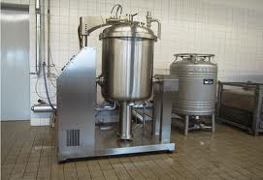
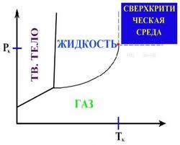
Экстракция растительного и животного сырья
Основные загрязниетли:
Твердые отходы сырья
Экстрагент
Смывные воды
Экстракция критическими жидкостями
Преимущества:
Экологичность
Нет необходимости в дальнейшей
очистке и обработке экстракта

Slide 15
Получение готовых лекарственных форм
Химический синтез и биосинтез
Сушка
Грануляция
Таблетирование
Пыль
Смывные воды
Антисептик
Стеклянная пыль
Смывные воды
Антисептик
Получение инъекционных
растворов
Получение мазей и др. форм
Смывные воды
Экстракция растительного сырья
Смывные воды

